Slide 1

Acidez e basicidade dos
compostos orgânicos
Profa. Karen Farias

Slide 2
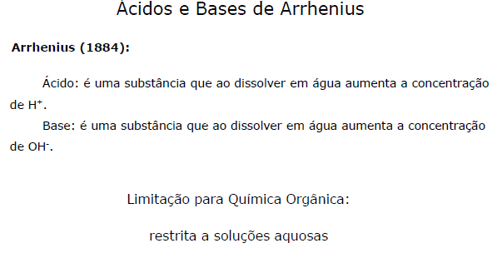
Conceito de ácidos e bases

Slide 3
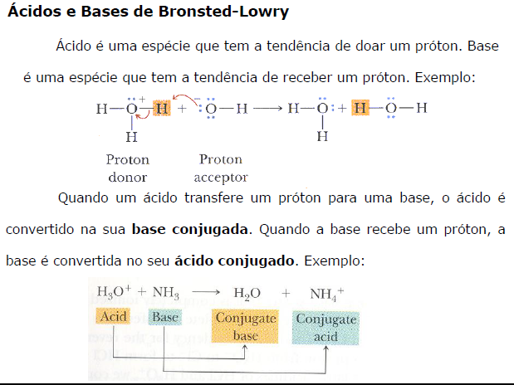

Slide 4
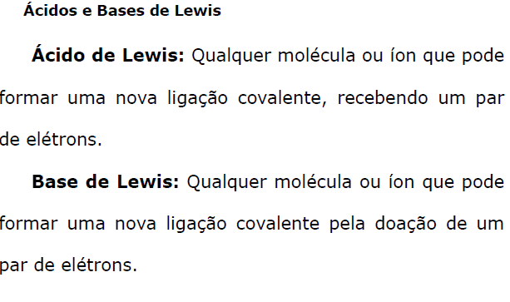

Slide 5
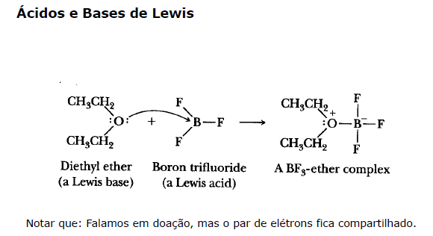

Slide 6
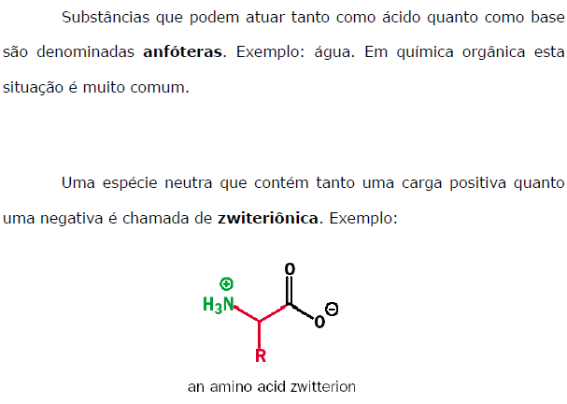

Slide 7
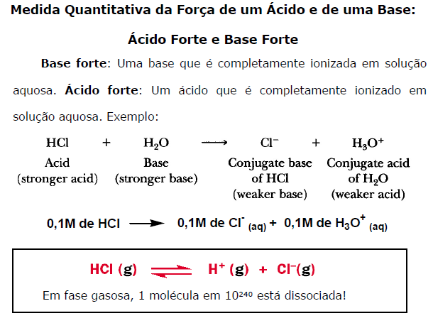

Slide 8
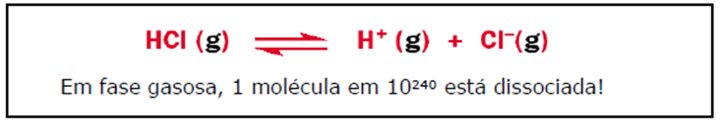

Acidez na fase gasosa

Slide 9
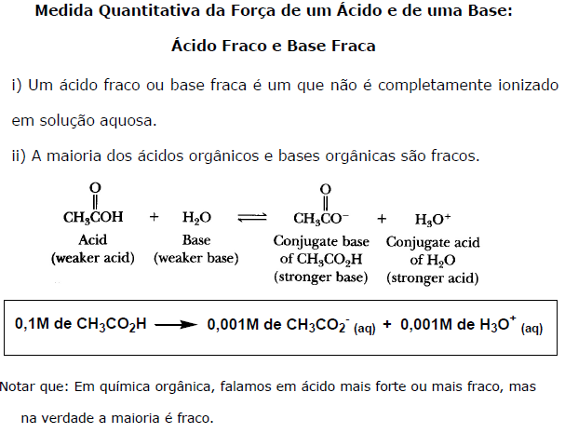

Slide 10
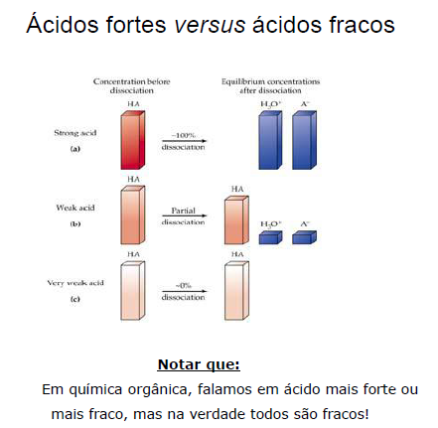

Slide 11
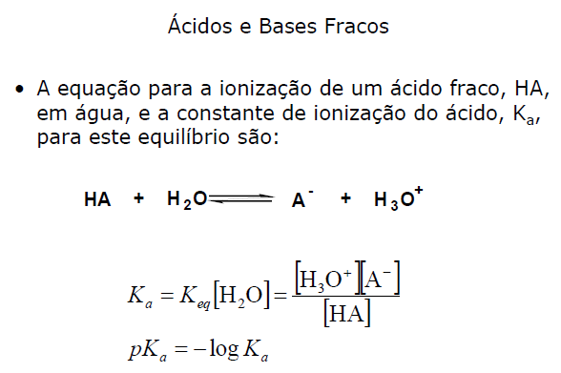

Slide 12
Observações:
1- Quanto maior o valor de pKa, mais fraco o ácido
2- Quanto menor o valor de Ka, mais forte o ácido
3- Quanto mais forte o ácido, mais fraca sua base conjugada

Slide 13
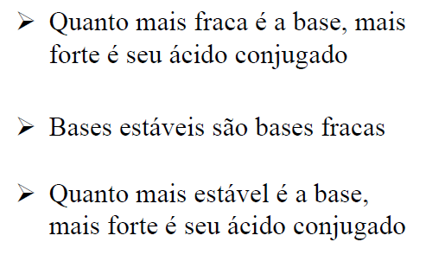

Slide 14
Estrutura molecular e acidez
Príncipio:
Quanto mais estável for a base conjugada mais forte é o ácido
Quanto maior a deslocalização da carga negativa da base conjugada mais forte é o ácido
Fatores que influenciam a relação estrutura molecular e acidez:
1) Eletronegatividade
2) Hibridização
3) Força da lgação
4) Efeito mesomérico
5) Efeito indutivo
6) Solvatação

Slide 15
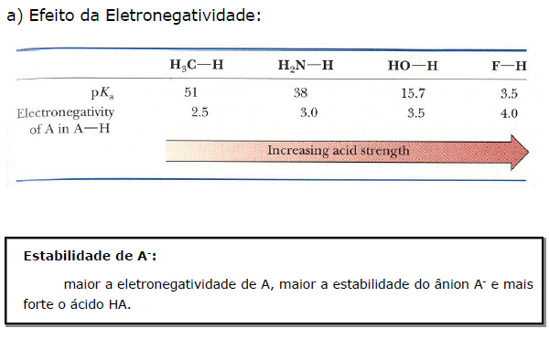
Efeito da eletronegatividade

Slide 16
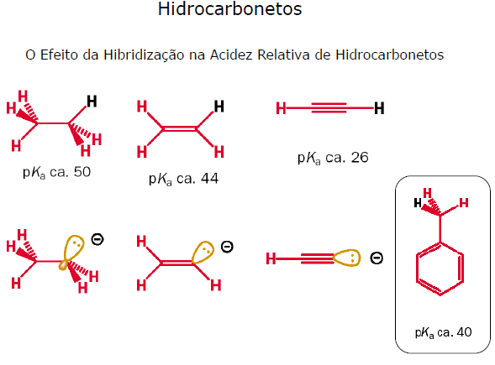
Efeito da hibridização do carbono

Slide 17
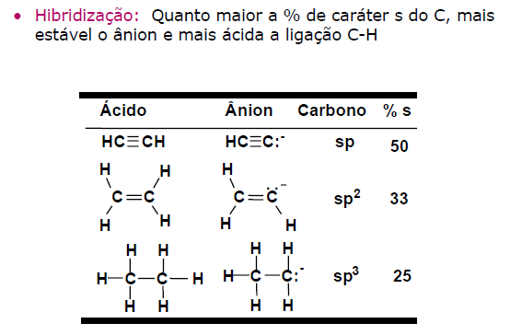

Slide 18
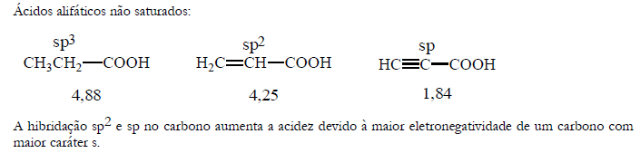

Slide 19
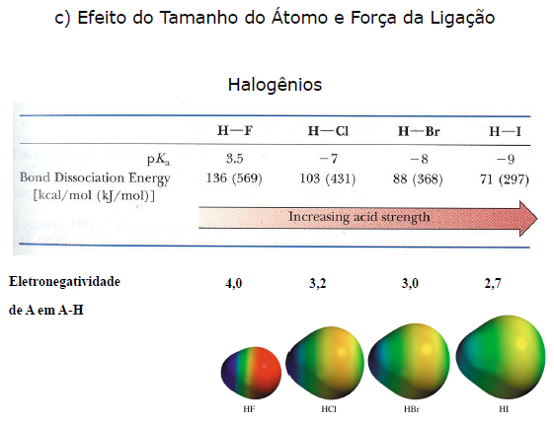
Efeito do tamanho do átomo e da força de ligação

Slide 20
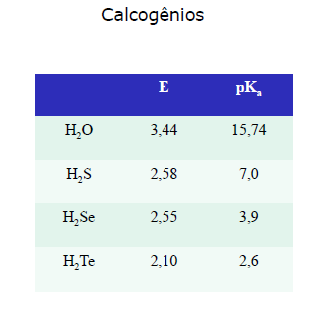

Slide 21
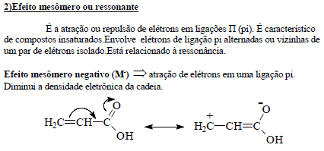
Efeitos eletrônicos: mesomeria

Slide 22
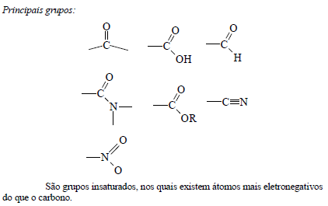

Slide 23
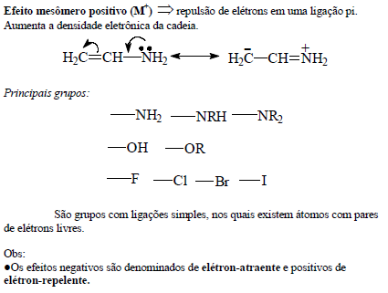

Slide 24
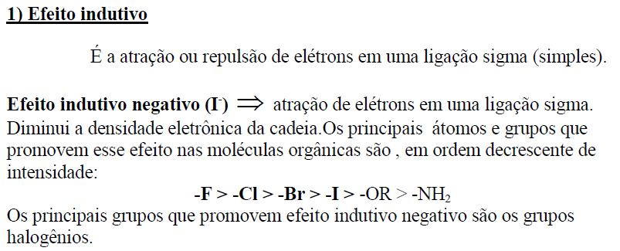
Efeitos eletrônicos: indutivo

Slide 25
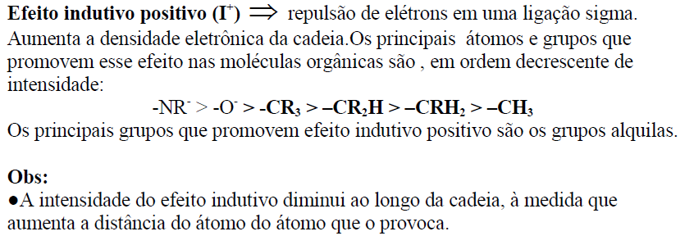

Slide 26
Grupos I- e M- → Aumentam a acidez do composto
Grupos I⁺ e M⁺ → Aumentam a basicidade composto

Slide 27
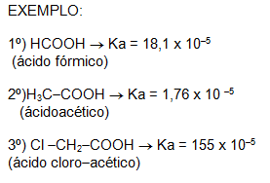

Slide 28
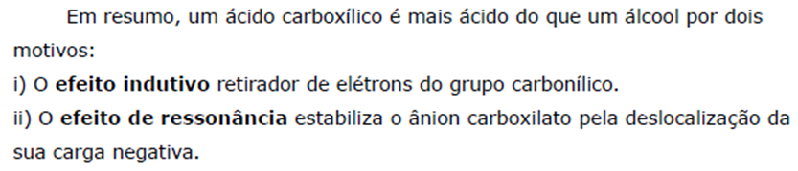
CH₃-COOH e CH₃-OH

Slide 29
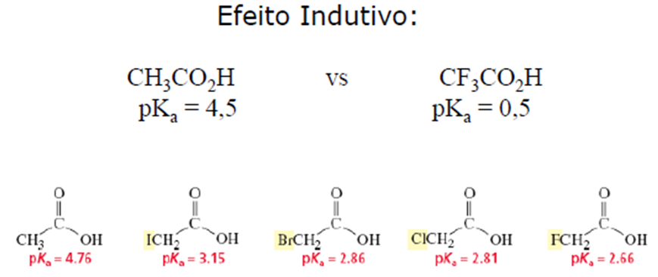

Slide 30
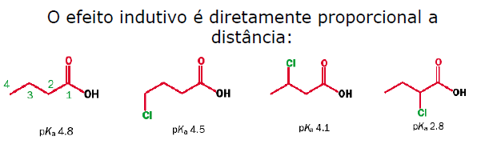

Slide 31
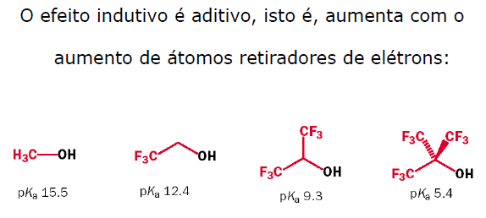

Slide 32

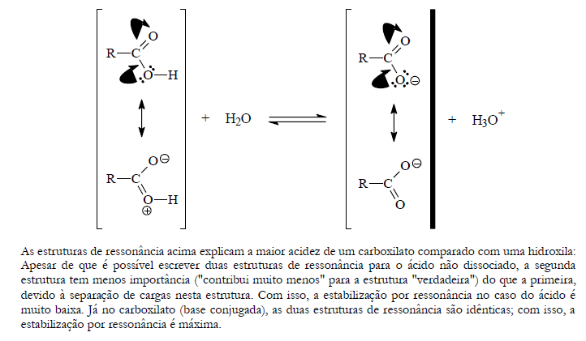
Acidez dos ácidos carboxílicos, fenóis e alcoois

Slide 33

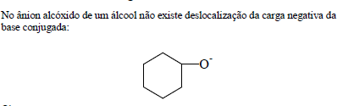

Slide 34
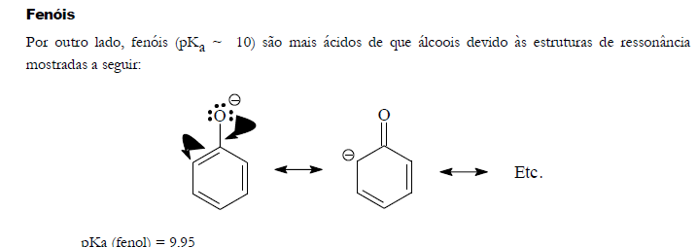
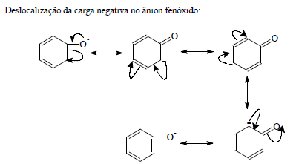

Slide 35


Slide 36
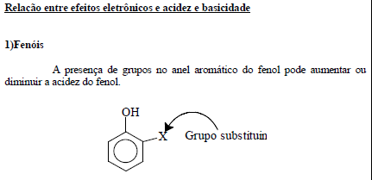
Efeitos dos substituintes
na acidez e basicidade

Slide 37
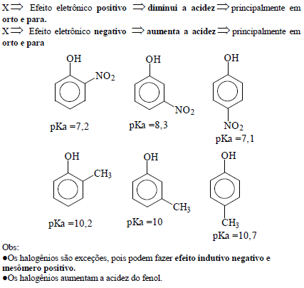
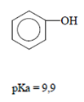

Slide 38
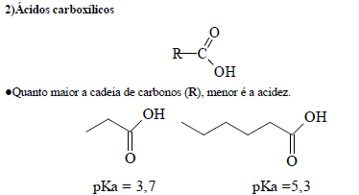

Slide 39
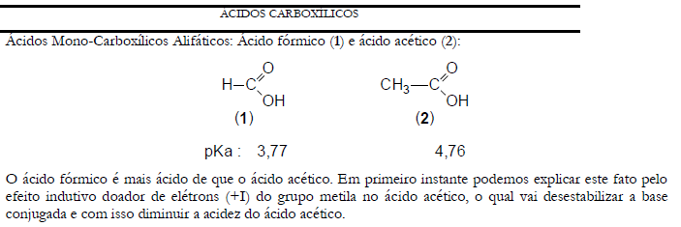

Slide 40
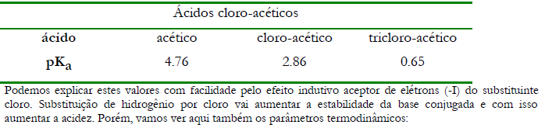

Slide 41
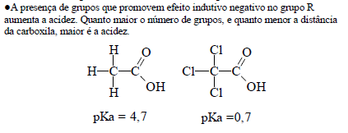

Slide 42
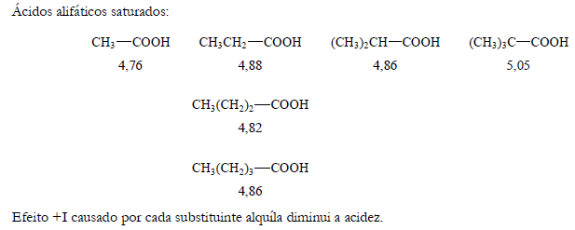

Slide 43
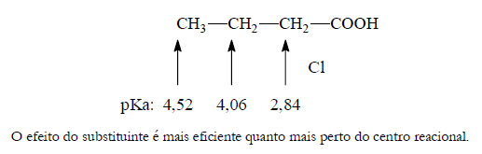

Slide 44
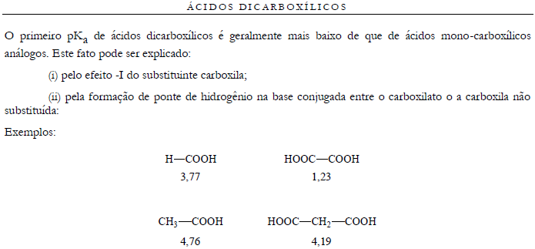

Slide 45
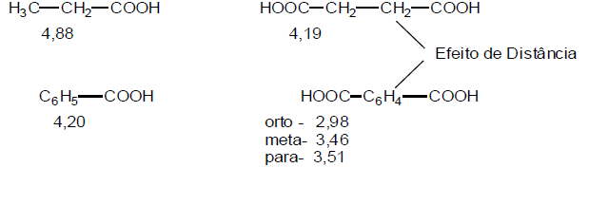

Slide 46
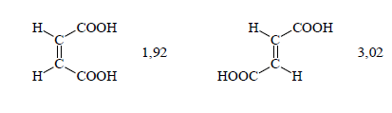

Slide 47
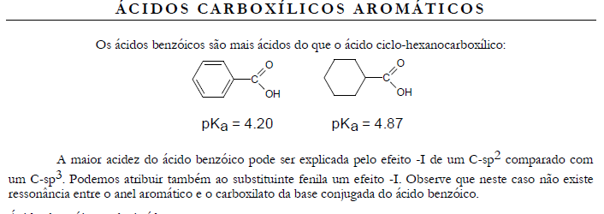

Slide 48
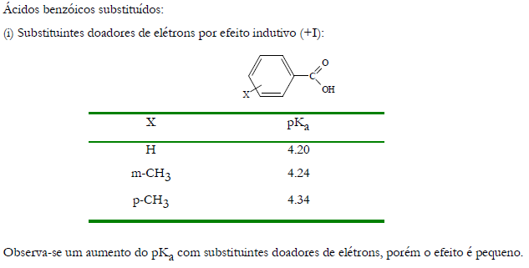

Slide 49
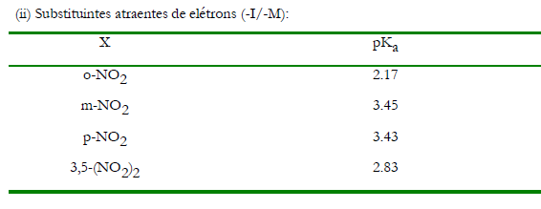

Slide 50
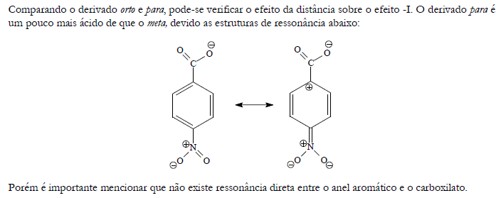

Slide 51
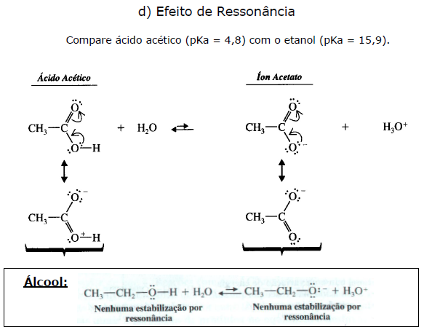

Slide 52
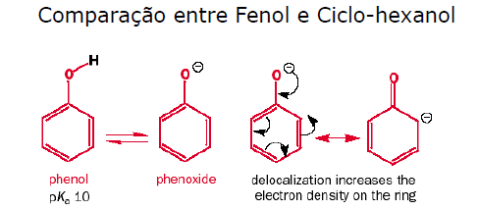
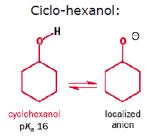

Slide 53


Slide 54


Slide 55


Slide 56

Basicidade

Slide 57


Slide 58


Slide 59


Slide 60


Slide 61


Slide 62


